Slide 1


OMÜ SHMYO
ANATOMİ
KULAK ANATOMISI
ÖĞR. GÖR. DR. GÜTSEL AK GÜVEN
AHMED MUAYAD - 20461170
TURKI ISMAIL - 20461236
RANIAH AKRAM FARAJ ALNUAIMI - 20461163
MAHA HAJIBRAHIM - 20461162
SAYYARA MAHMASEIDOVA – 20461231
MARYAM MEZBAN KHALAF ALSAID- 20461235

Slide 2
İÇİNDEKİLER
DIŞ KULAK ANATOMİSİ
ORTA KULAK ANATOMİSİ
İÇ KULAK ANATOMİSİ

Slide 3
KULAK ANATOMISI
Dış
1- Aurikula
2- Dış Kulak Yolu
Orta
1 -T.M.
2- Östaki
3- Orta Kulak Boşluğu
İç
1- Koklea

Slide 4
Kulak üç kısma ayrılabilir; dış, orta ve iç.
Dış kulak işlevsel ve yapısal olarak iki kısma ayrılabilir; 1- kulak kepçesi
2- Dış akustik kanal : timpanik zara kadar biten.

Slide 5
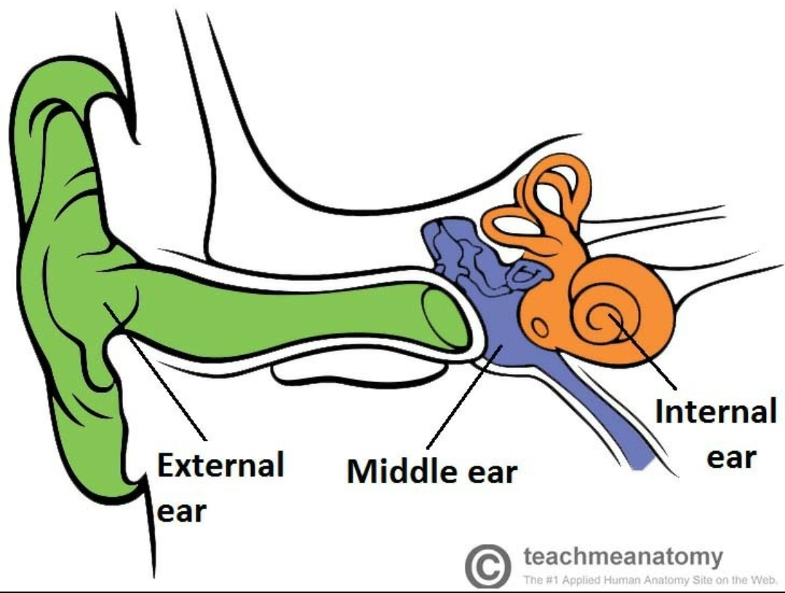
Kulağa genel bakış

Slide 6
Kulak kepçesi
Kulak kepçesi, cartilago auricula adı verilen tek parça fibröz kıkırdak ve lobulus auricula denilen yağ dokusu içeren yumuşak parçadan oluşur. Kulak kepçesinin, facies externa ve facies interna olmak üzere iki yüzü vardır. Dış yüz iki parçadan oluşur. Derin parça yani concha, huni biçiminde olup dış kulak yolu ile devam eder. Yüzeyel parça ise, kulak kepçesinin ön ve üst bölgesinde helix, antihelix, tragus, antitragus, arka ve alt bölgesinde ise sadece yağ dokusu içeren lobulus auricula'dan meydana gelir. Kulak kepçesinin bu geniş yüzeyi serbesttir. Orta ve ön parçası ise baş iskeleti üzerindeki deriye tutunur. İç yüzey, dış yüzeyden daha küçüktür. Kulak kepçesini, plexus cervicalis superficialis ile bazı kranial sinirlerin dalları innerve eder. A.carotis externa dallarıyla beslenir.

Slide 7
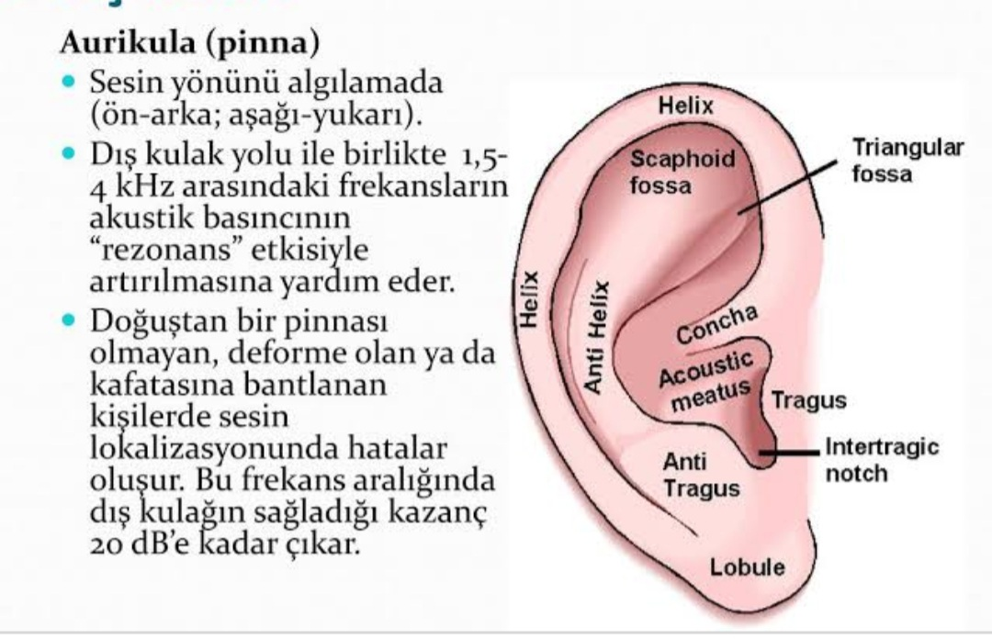
Kulak kepçesi

Slide 8
Dış akustik kanal
Dış akustik kanal, konka'nın derin kısmından timpanik zara uzanan sigmoid şekilli bir tüptür. Duvarlarıdış 1/3 kıkırdaktan oluşurken, iç 2/3 temporal kemik tarafından oluşturulur.Dış akustik kanalın düz bir yolu yoktur ve bunun yerine aşağıdaki gibi S şeklinde bir eğri içinde hareket eder:
Başlangıçta süperanterior bir yönde hareket eder.Sonra
Süperoposterior olarak hareket etmek için hafifçe dönüyor.
İnferoanterior yönde giderek sona erer.

Slide 9
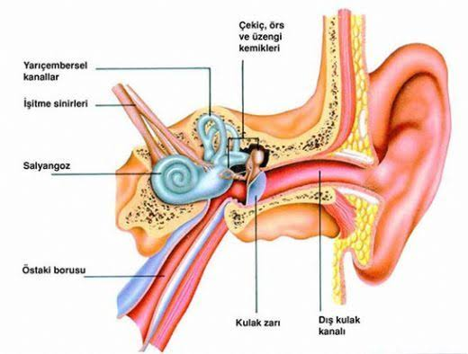

Slide 10
Timpanik membran
Timpanik membran, dış akustik kanalın uzak ucunda yer alır. Dış yüzü deri ile kaplı bağ dokusu yapısıdır, içte mukoza zarı.
Timpanik zarın yarı saydamlığı, otoskopi sırasında orta kulaktaki yapıların gözlenmesini sağlar.
zarın ön yüzeyinde malleusun sapı timpanik zara yapışan timpanik membranın umbosu denir
Malleusun sapı üstte devam eder ve en yüksek noktasında Malleusun yanal süreci denen küçük bir çıkıntı görülebilir timpanik zarın lateral süreçten uzaklaşan kısımlarına anterior ve posterior malleolar kıvrımlar denir.

Slide 11
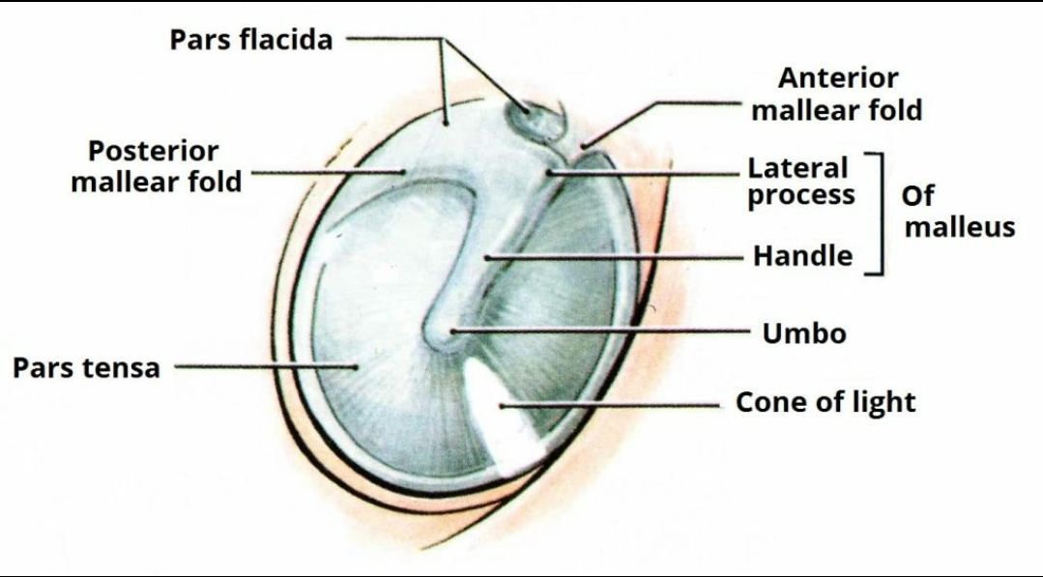
Timpanik membran

Slide 12
Damar sistemi
Dış kulak, dış karotid arterin dalları tarafından sağlanır:
Arka kulak çevresi arter
Yüzeysel temporal arter
Oksipital arter
Maksiller arter (derin kulak dalı) - sadece dış akustik kanalın ve timpanik zarın derin yönünü sağlar Venöz drenaj, yukarıda listelenen arterleri takip eden damarlar yoluyla yapılır.

Slide 13
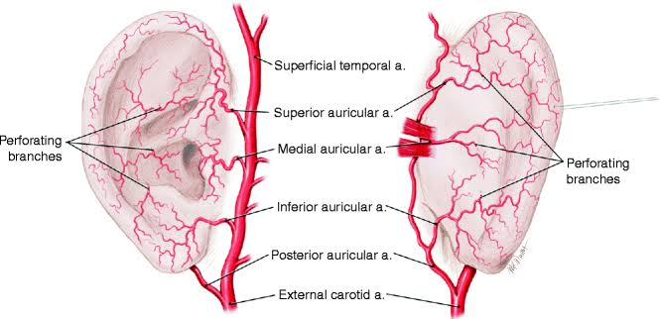

Slide 14
Innervasyon
Kulak kepçesinin derisindeki duyusal innervasyon çok sayıda sinirden gelir:
Büyük kulak çevresi sinir (servikal pleksusun dalı) kulak kepçesi derisin.
Küçük oksipital sinir (servikal pleksus dalı) - kulak kepçesi derisi
Auriculotemporal sinir (mandibular sinirin dalı) -kulak kepçesi derisi ve dış işitme eti
Yüz ve vagus sinirlerinin dalları - kulak kepçesinin daha derin yönünü ve dış akustik kanalı sağlar
Bazı kişiler kulaklarını temizlerken istemsiz öksürükten şikayet edebilirler bunun nedeni vagus sinirinin kulak çevresi dalının uyarılmasıdır (vagus siniri öksürük refleksinden de sorumludur)

Slide 15
Lenfatikler
Dış kulağın lenfatik drenajı yüzeyel parotis, mastoid, üst derin servikal ve yüzeyel servikal düğümlere yapılır.

Slide 16
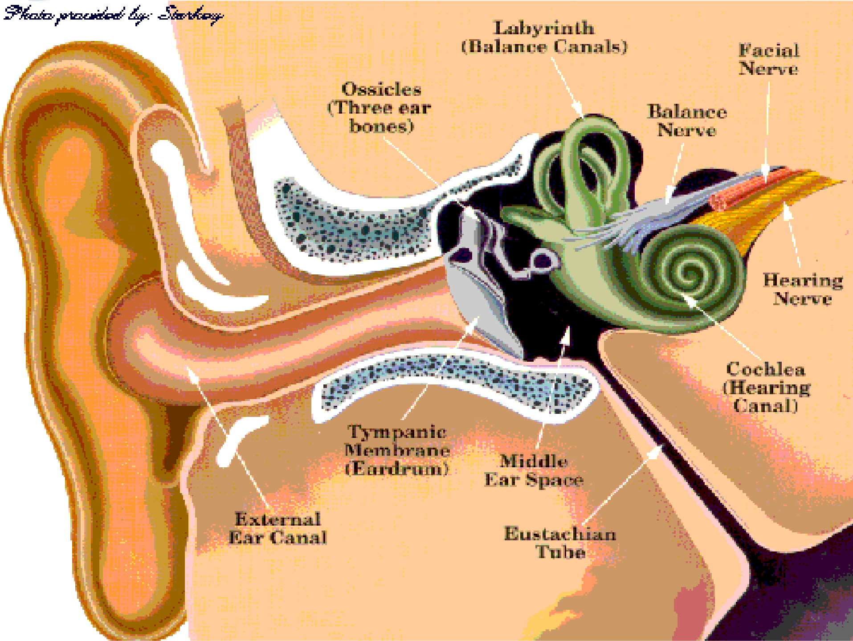

Slide 17
Orta Kulak
1- Dış Duvar – TM: 8-9 mm çapında
annulus- Fibröz Parça pars tensa- gergin pars flaccida- gevşek manibrium mallei
3tabaka
-çift epitel
-fibröz tabaka
-mukoza tabakası
sirküler pars tensa radyal
İnenvasyonu V. VII. ve X dış yüz
IX iç yüz

Slide 18
Alt Duvar
-Hypotimpanum parçasının tabanı
-N. tympanius (Jacobsansinüs)
-Bulbus vena jugulare ince kortikal bir
kemikle ayrılır
Ön Duvar
-Tuba Östaki
- M. tensor tymp. Kanalı
Üst Duvar
-Tegmen tympani
-Orta kafa çukuru

Slide 19
- İç Duvar
-promontoryum kabarıklık, koklea basal kıvrımı
-promontoryum arka alt ve üstte iki delik Oval ve Yuvarlak pencere
Oval pencere üstünde Fasial sinir
-Arka Duvar
Aditus ad antrum vasıtası ile mastoid sellülare geçilir

Slide 20
Timpanik Boşluk( Cavitas Tympanica)
Timpanik zar ile kulak boşluğu arasında bulunan iç yüzeyi mukoza ile kaplı dar bir tüneldir. Timpanik zar dış kulak yolu ile ortak kulak yolunun sınırlarını oluşturan oval şekilli bir zardır. Ortası içe doğru çökük olan bu zar oldukça ince ve gergindir. Bu zarın iç yüzeyi mukozadan oluşmasına karşın; dış yüzeyi deriden oluşur. Bu zar oldukça hassastır, ses dalgaları bu zara çarptığı anda titreşimler oluşur ve bu titreşimler işitme kemikçiklerine geçer.

Slide 21
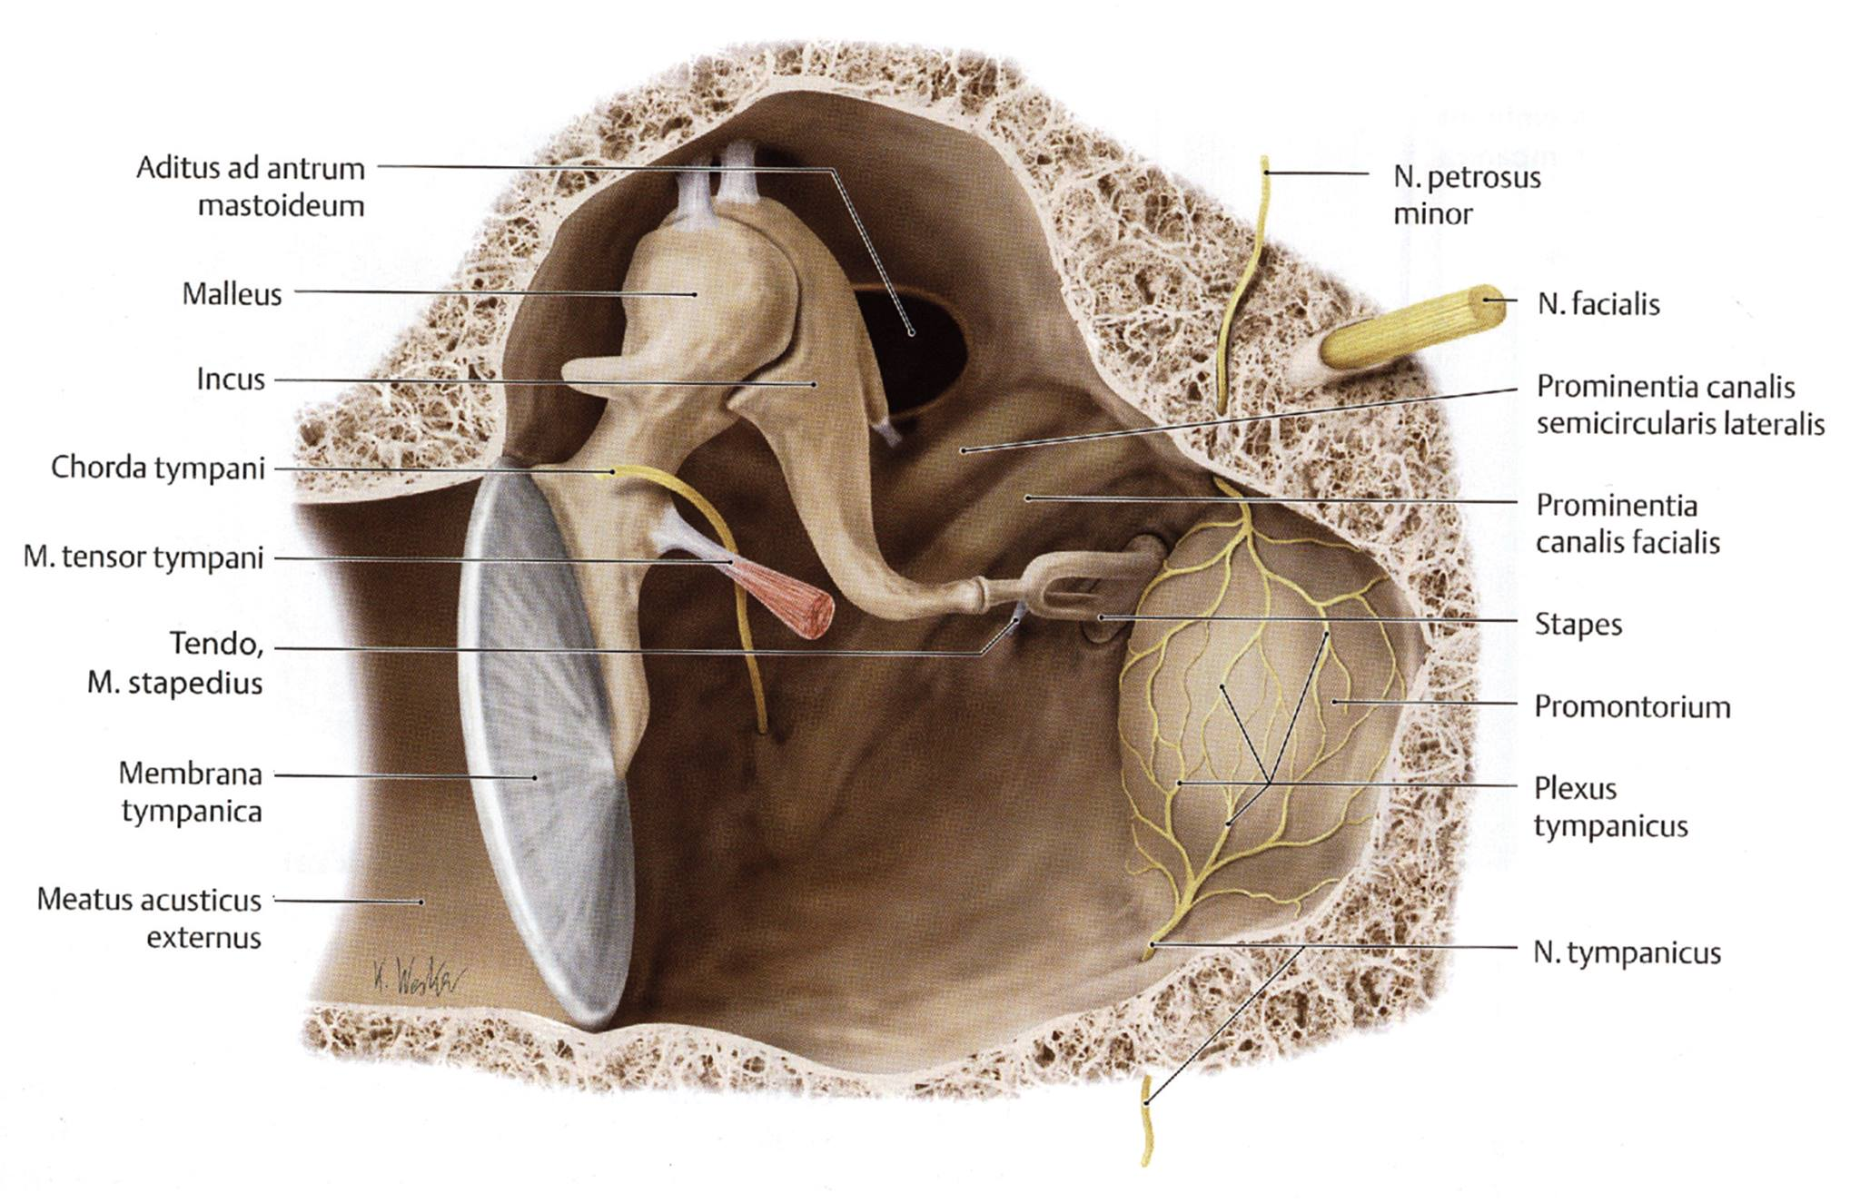

Slide 22
Östaki Borusu (Tuba Auditiva)
Orta kulak yolu ile üst yutak arasında yer alan 3,5-4cm uzunluğunda ve duvarları mukoza ile örtülü olan borudur. Dış kulak ile orta kulak arasındaki basıncı dengeler. Bu geçit normalde kapalıdır; fakat esneme ve çiğneme hareketleri sırasında açılır ve basıncı eşitler. Eğer dış kulak yolu ile orta kulak yolu arasında basınç farkı varsa kulaklarda rahatsızlık hissedilir.

Slide 23
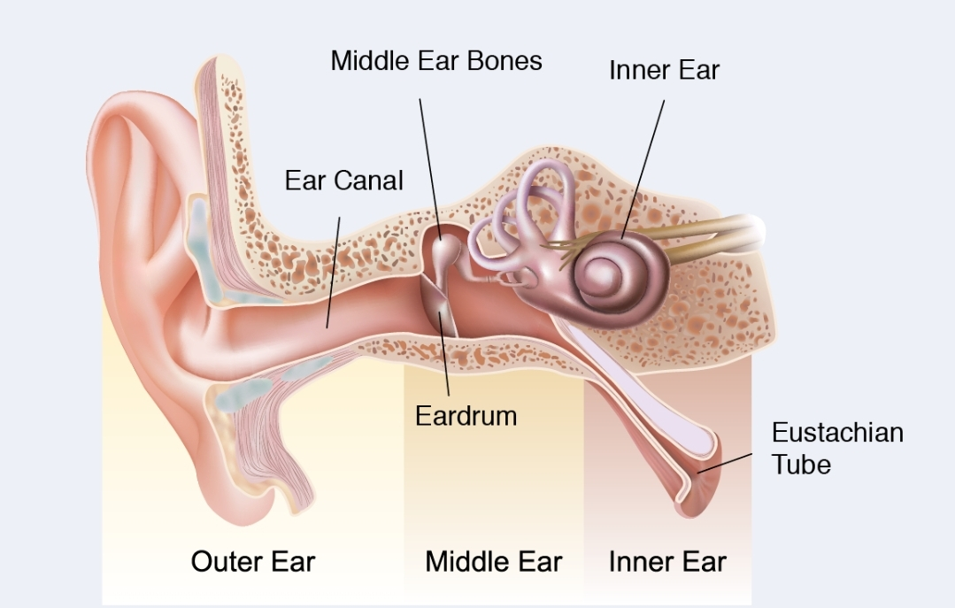

Slide 24
Orta Kulak Kemikçikleri
malleus
inkus
stapes

Slide 25
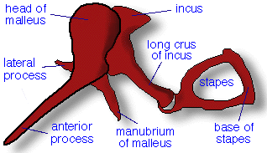

Slide 26
MALLEUS
7,5- 9 mm
manibrium mallei
Capitulim mallei
Inkusla-Inkudo malleolar eklem

Slide 27
İnkus
6 mm uzunluğunda
gövde (corpus)
uzun kol - crus longus
kısa kol- crus brevis
Stapesle- Inkudostapedial eklem

Slide 28
Stapes
- 3-3,5 mm.
– baş (capitulum)
- iki bacak (cruslar)
- taban (fooplate)
oval pencere anular ligaman

Slide 29
M. Tensor tympani
22 mm
maileus mallei kısmına yapışır.
processus cochleoriformis’e ve sfenoid büyük kanadına yapışır
iç ve arkaya çekerek TM. tespit eder.
V.Sinir
M. Stapedius
stapes boynu ile eminentia pyramidarium
N. stapedius – VII sinir
stapesi arkaya çekerek tabanı tesbit eder.
Yüksek seslerin iç kulağa girişini önler.
Koruyucu görev

Slide 30
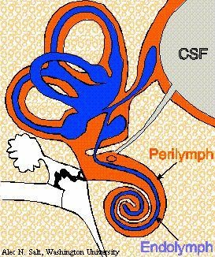
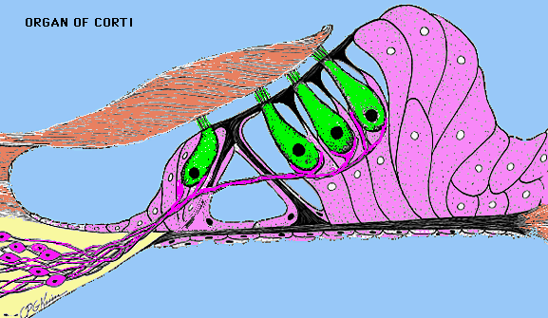
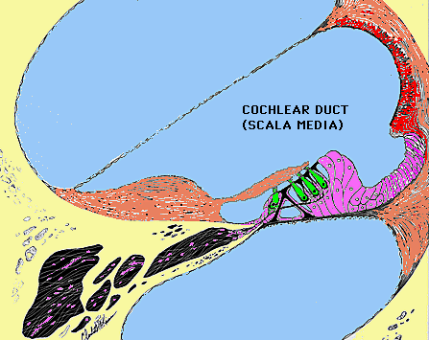
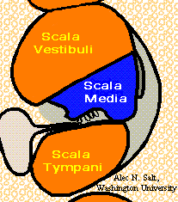
İç kulak

Slide 31
İç kulak anatomisi
Iç kulak petröz kemiğin derinliğine saklamıştır.
Işitme ve denge organlarını barındırır. Yuvarlak ve oval pencereler yolu ile orta kulak ile, koklear ve vestibüler aquaduktuslar yolu ile de kafa içi ile bağlantılıdır.
Kemik ve zar olmak üzere iki kısımdan oluşur. Kemik kısmın çevresinde otik kapsül bulunur. Çok değişik ve ince histopatalojik yapısı nedeni ile uzun sure inceleme dışı kalmıştır. Kemik labirent vücudun en sert kemiğidir.

Slide 32
Anson iç kulağın bu kompleks yapısını şu sözlerle özetlemiştir: “ Binlerce küçük parçadan yapılmasına karşın birkaç damla büyüklüğünde yer işgal eder. Bir kale gibi, kemikten kalın bir sur içine saklanmıştır. ”

Slide 33
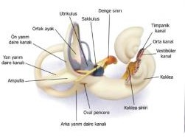

Slide 34
• Corti, koklear duktusu radial keserek corti organını tanımlamış ve bunları anatomic planlar halinde dizmiştir. Bu çizimlerin iç kulağın ince ayrıntılarını gayet net bir şekilde ortaya koyduğu, bugün bile kabul edilmektedir.
• Corti´ den sonra Reissner, Deiters, Boettcher, Claudius, Hensen ve özellikle Retzius´ un çizimleri bugunkü mikroskobik görüntüleme teknikleri ile hemen hemen aynıdır

Slide 35
• Koklea yapısı ortaya konduktan sonra fonksiyonlarını anlamak için büyük çabalar harcanmıştır. Helmholtz´ un rezonans teorisi, Rutherford´ un telefon teorisi ortaya atılan olasılıklardan bazılarıdır.
• Bu yüzyılın ikinci yarısından sonra nobel ödülü alan Bekesy´ nin çalışmaları Engström´ ün kokleogramı, Davis´ in işitmede mekano-elektrik teorisi, Smith´ in iç kulak sıvılarının analizi bunların en önemlileridir. Bu konudaki en son çalışma ise Hawkins (1988)´ e aittir.

Slide 36
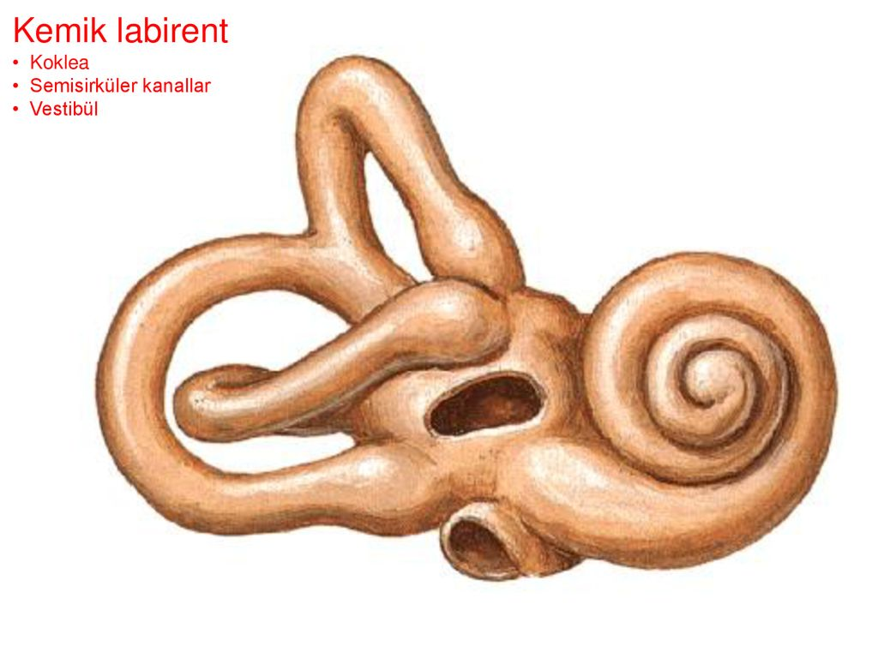
• Kemik labirent: Kemik labirent üç parçadan oluşur: i) Ön labirent (koklea), ii) Vestibül, iii) Arka labirent (yarım daire kanalları)

Slide 37
• Zar (Membranöz) labirent: Zar labirent kemik labirenti aynen taklit eder. Ancak zar yapılar kemik labirenti tamamen doldurmaz. Onun ancak 1/3 kısmını işgal eder.
• Zar ve kemik labirentler arasında Na+ ´ dan zengin perilenf ve zar labirentin içinde ise K+ iyonlarından zengin endolenf bulunur. Zar labirentte kabaca üç parçadan oluşur: Koklea, vestibülde yer alan iki otolit organı ve arka labirentteki üç yarım daire kanalı.

Slide 38
• Koklea: Duktus koklearis denilen boşluktur. Ductus reuniens ile sakkulus ile birleşir. Duktus koklearis üçgen biçimindedir. Bu nedenle her duvar ayrı ayrı incelenir: Reissner membranı, lateral duvar ve baziller membrane ile kemik spiral lamina.
• Reissner membranı skala media ile skala vestibüliyi birbirinden ayırır. Lateral duvarda spiral ligament , stria vaskülaris, spiral prominens ve dış sulkus bulunur.

Slide 39
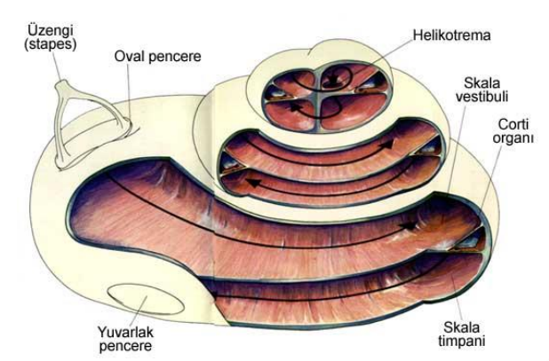

Slide 40
Bazillar membrane ise skala media ile skala timpaniyi birbirinden ayırır. Bazillar membranda, Cladius, Boettcher hücreleri, Corti organı, Hensen, Deiters, Pillar hücreleri, iç sınır hücreleri, dış titrek tüylü hücreler, iç titrek tüylü hücreler, iç sulkus, spiral limbustaki interdental hücreler ve tectorial membran vardır.
Ayrıca kemik spiral laminanın iç tarafında modiolus ile bağlantılı spiral ganglionun içinde yer aldığı, Rosenthal kanalı vardır. Şimdi bu yapıları taker taker gözden geçirelim:

Slide 41
Reissner Membranı: İçte spiral limbusun modiolar tarafına ve dışta stria vaskülarisin üst köşesindeki spiral ligamana bağlıdır.
Skala media ve skala vestibüliyi birbirinden ayırır. Ince bir zardır.
Skala media ve skala vestibüliye bakan kısımlarda birer sıra hücre ile bunların arasına yerleşmiş bazalden yapılmıştır.
Endolenfe bakan hücreler kübik biçimdedir ve birçok mikrovilluslar içerir.
Perilenfe bakan hücreler ise yassıdır ve gevşek biçimde birbirleri ile bağlıdır

Slide 42
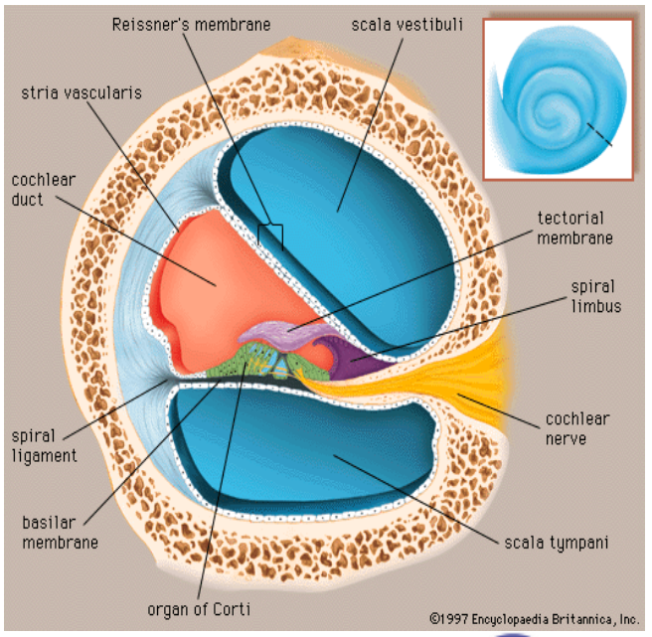
• Reisner membranı suya geçirgendir. Fakat büyük moleküllerin geçişine engel olur. Bu şekilde perilenfdeki büyük moleküllü hücrelerin endolenfe geçmesi önlenir.

Slide 43
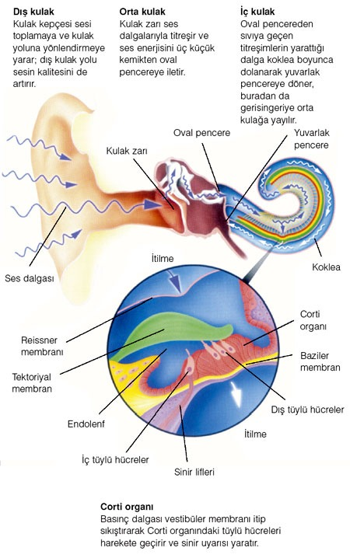
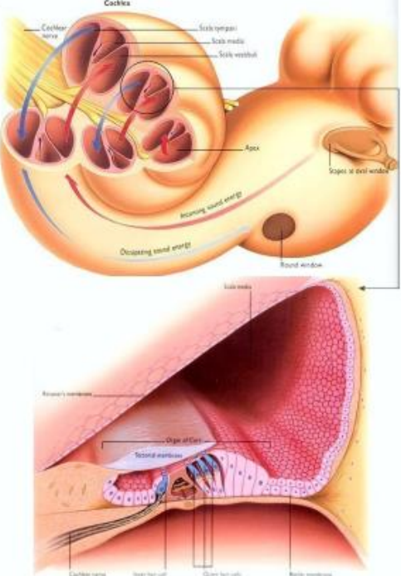

Slide 44
Kaynaklar
Original Author: Oliver Jones
Prof Dr İrfan Devranoğlu
Prof. dr. ali özdek
Rita Carter Beyin Kitabı
Nobel Tıp Kitapevi, İnsan Anatomisi Atlası

Slide 45
Dinlediğiniz için teşekkür ederiz

